Slide 1
現在の感染状況について
資料１－ １
１ 陽性者数等の推移 P2~14
２ 市内・市外の比較 P15~16
３ 年代・居住地別の比較 P17~19
４ 感染経路 P20~22
５ 感染エピソード P23~28
６ 感染・療養状況とワクチンの接種状況 P29~37

Slide 2
１ 陽性者数等の推移

Slide 3
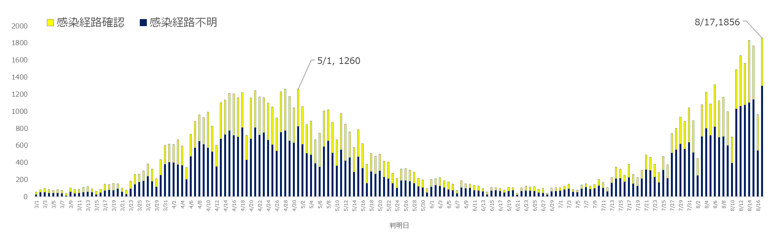
陽性者数の推移
４月９日 週末の外出移動自粛要請
４月14日 大学等でのオンライン授業実施や
学校での部活動休止、テレワーク
徹底等を要請
４月20日 緊急事態宣言発出要請
４月23日 緊急事態宣言発出決定
４月25日 緊急事態措置適用（~６月20日まで）
不要不急の外出自粛要請、飲食店・一部
施設への休業要請等
６月21日～緊急事態措置解除・まん延防止等重点措置適用
重点措置を講じるべき区域（33市）
時短要請（20時まで）
重点措置対象区域外（10町村）時短要請
（21時まで）
※酒類提供は原則自粛。
ただし、ゴールドステッカー認証店舗等で、同一グルー
プの入店を原則２人以内は提供可能(11時～19時
※区域外は20時）
カラオケ設備の利用自粛 等
8月2日 緊急事態措置適用（~8月31日まで）
不要不急の外出自粛要請、飲食店・一部
施設への休業要請等
３月１日～緊急事態宣言解除
黄信号点灯
４人以下でのマスク会食の徹底
歓送迎会・謝恩会・宴会伴う花見の自粛要請
大阪市全域の飲食店及び遊興施設の時短要請
府民への不要不急の外出自粛要請等
４月１日～
大阪府全域の飲食店及び遊興施設の時短要請（21時まで）
４月５日～まん延防止等重点措置適用
重点措置を講じるべき区域（大阪市）
時短要請（20時まで）
４月８日 府域における不要不急の外出移動
自粛要請
３月26日 本部会議において、府全域時短要請（21時まで）を決定（４月１日から）
３月31日 まん延防止等重点措置要請
４月７日 赤信号点灯（医療非常事態宣言）
６月18日 緊急事態宣言解除決定
まん延防止等重点措置適用決定

Slide 4
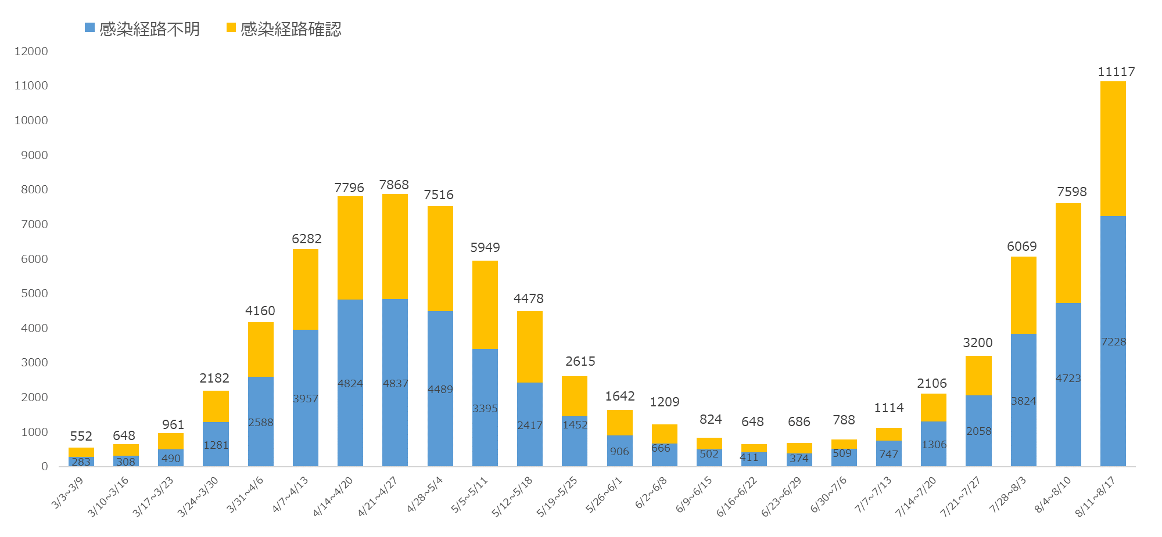
７日間毎の新規陽性者数
◆ 第四波と比べ、１か月以上の長期間にわたって感染速度が緩むことなく、急拡大しており、直近１週間で一日平均
約1,588名と、第四波の感染規模を大きく上回っている。
3/1～6/20を「第四波」、
6/21以降を「第五波」として分析
約1.46倍
約1.24倍
約1.25倍
約1.51倍
約1.90倍
約1.91倍
約1.52倍
約1.89倍
約2.27倍

Slide 5
新規陽性者数及び前週同曜日増加比の推移
（上段：新規陽性者数 下段：前週同曜日比較）
◆ 第四波は緊急事態措置適用後（4/25）、感染が収束したが、第五波は措置適用後（8/2）も感染が急拡大。
緊急事態措置
適用(4/25)
まん防適用
（4/5)
25人超過
（3/31 28.59）
15人超過
（3/26 15.24）
緊急事態措置
適用(8/2)
25人超過
（7/21 25.50）
15人超過
（7/15 17.14）

Slide 6
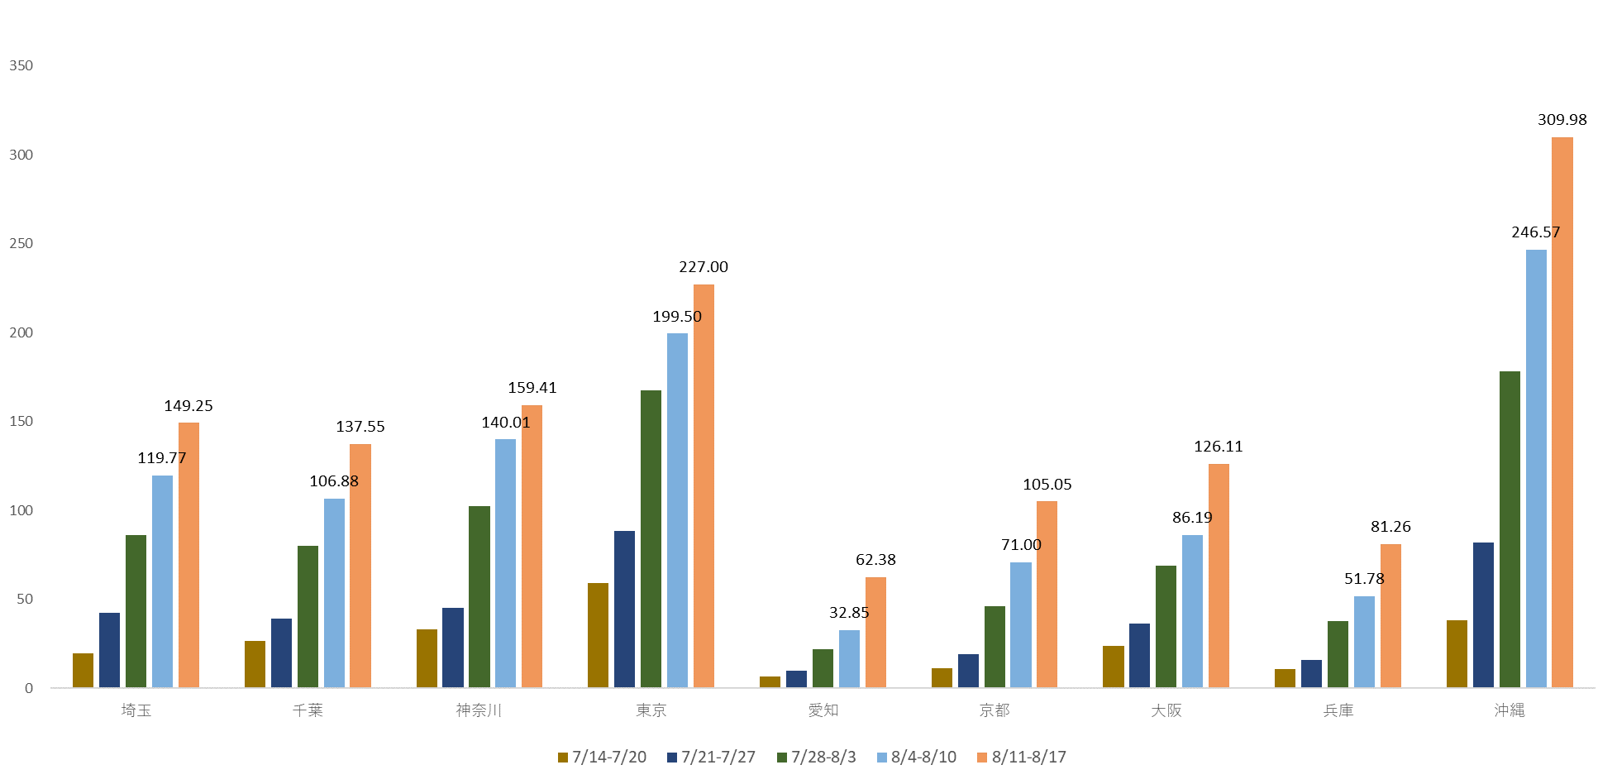
各都道府県 週・人口10万人あたり新規陽性者数の状況
◆ 大阪府の週・人口１０万人あたり新規陽性者数は、直近１週間で1２６.１１人（第四波の最大値は、90.06人）。

Slide 7
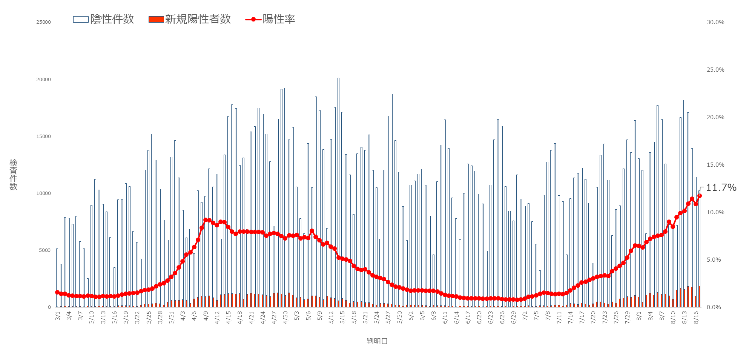
検査件数と陽性率
◆ 陽性率は第四波を上回り、10％を連続して超過。
（人分）
※12月15日より国システム（G-MIS）を使用し、算出方法を
「１週間の陽性者数／１週間の検体採取をした人数」に変更

Slide 8
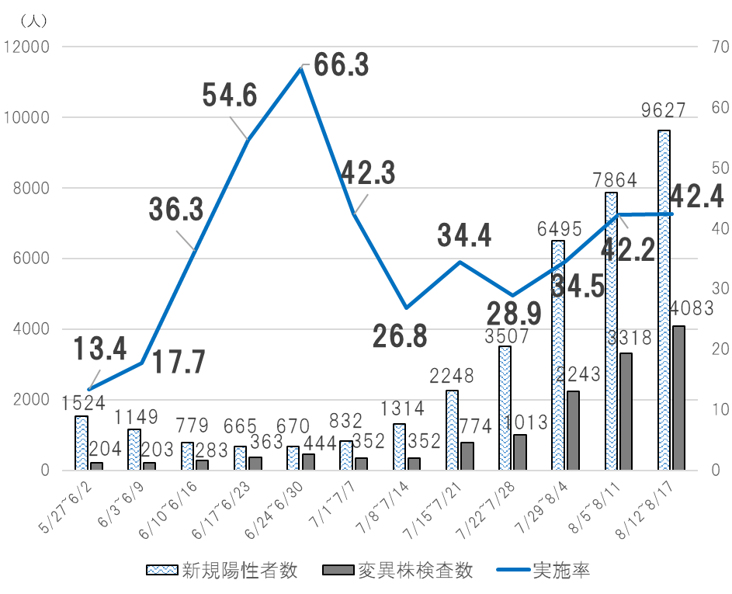
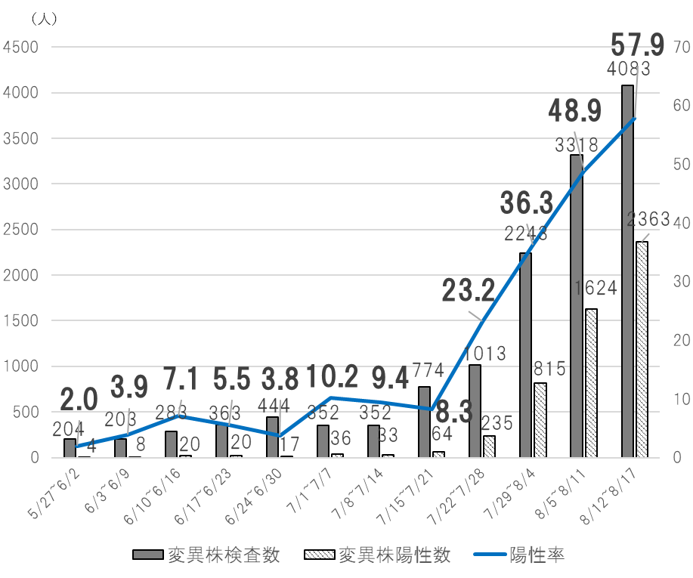
L452R変異株スクリーニングの実施率及び陽性率（８月１７日時点）
◆ L452R変異株スクリーニング検査における直近６日間の陽性率は約６割と直近１か月で大きく増加。
新規陽性者数及びスクリーニング検査数（実施率）
スクリーニング検査数と陽性数（陽性率）
（％）
（％）
○一般財団法人阪大微生物病研究会でのスクリーニングが始まった５月下旬から１週間毎に集計。（国が委託する大手民間検査機関分も含む）
新規陽性者及びスクリーニング陽性数は当該週の公表数、スクリーニング検査数は当該週の結果判明数として、実施率及び陽性率を機械的に算出。
※8/12～8/17の週は、6日間の集計値
※スクリーニング検査数には、インド等への渡航歴がある者やデルタ株等陽性患者との接触歴がある者の検査数を含む。

Slide 9
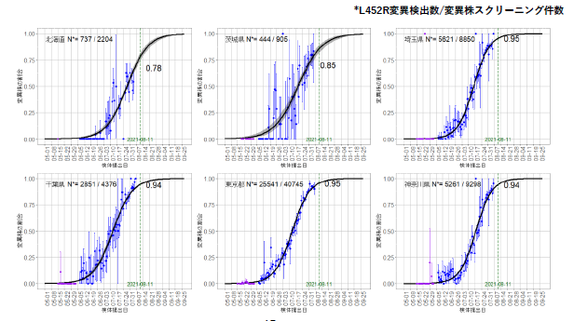
（参考）L452R変異株の置き換わりの状況①（アドバイザリーボード資料より抜粋）
◆首都圏や北海道など、感染が大規模に拡大している都道府県は、デルタ株にほぼ置き換わっている。
北海道
茨城県
埼玉県
千葉県
東京都
神奈川県
データ：第47回アドバイザリーボード（8/11開催）資料３－２より抜粋

Slide 10
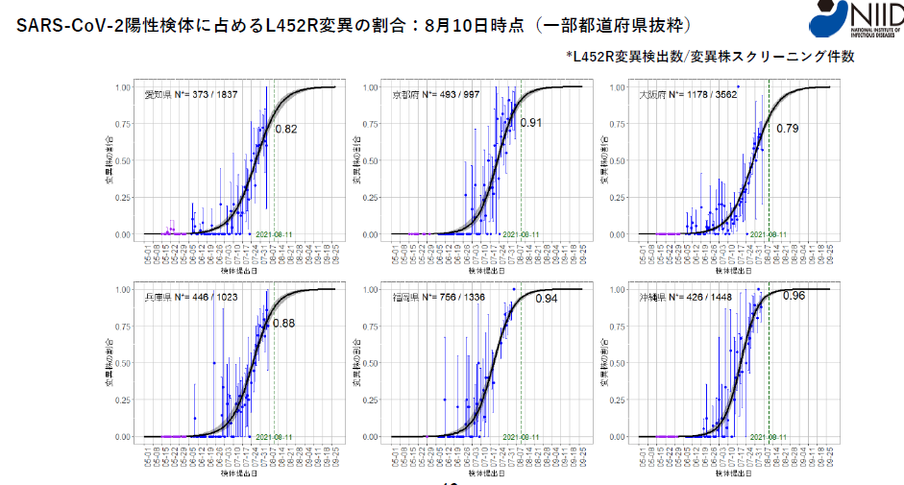
（参考）L452R変異株の置き換わりの状況②（アドバイザリーボード資料より抜粋）
◆大阪府は現時点、８月10日時点で約８割であるが、９月上旬にはほぼ置き換わるものと予測。
愛知県
京都府
大阪府
兵庫県
福岡県
沖縄県
データ：第47回アドバイザリーボード（8/11開催）資料３－２より抜粋

Slide 11
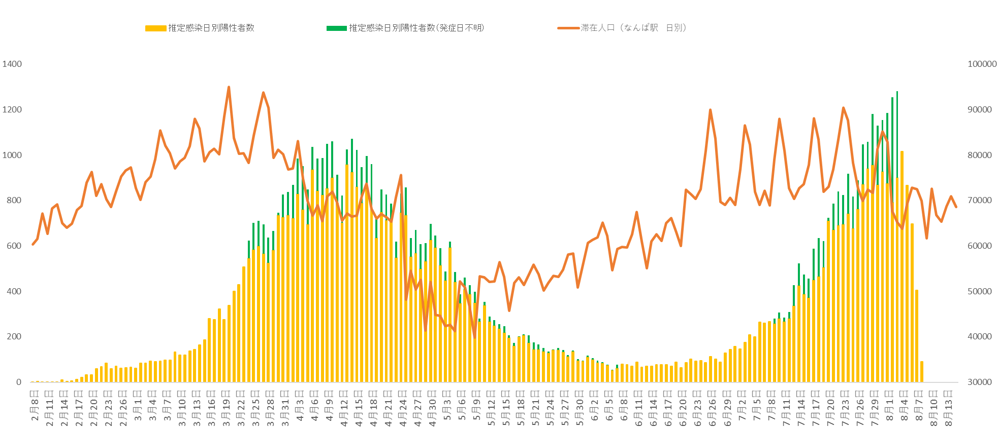
第四波・第五波 推定感染日別陽性者数と人流（8月１5日時点）
◆緊急事態措置適用（8/2）より人流はやや減少に転じたが、第四波の緊急事態措置適用時と比べ、減少幅は小さく、第四波
ほどには減少していない。推定感染日別陽性者数は、措置適用時点では減少の傾向が見られない。
（3月1日以降８月15日までの判明日分）（N＝72,986名（調査中、無症状12,339名を除く））
感染から発症まで６日、
発症から陽性判明まで７日と仮定すると、
概ねこの点線枠囲み期間は、
今後、新規陽性者の発生に伴い、増加。
※推定感染日：発症日から６日前と仮定
潜伏期間は1-14日間(一般的には約5-6
日)とされていることから、６日前と仮定
（「新型コロナウイルス感染症対策の基本
的対処方針(R2.5.25変更)」より）
6/21緊急事態措置解除
8/2緊急事態措置適用
4/25緊急事態措置適用
※有症状で発症日が確認できなかった事例について、陽性判明日から13日遡って算出（陽性者数に占める発症日不明の割合が10%を越えた4/6以降）
人流は、駅中心半径500mエリアの各時間ごと滞在人口をカウント【出典：株式会社Agoop】

Slide 12
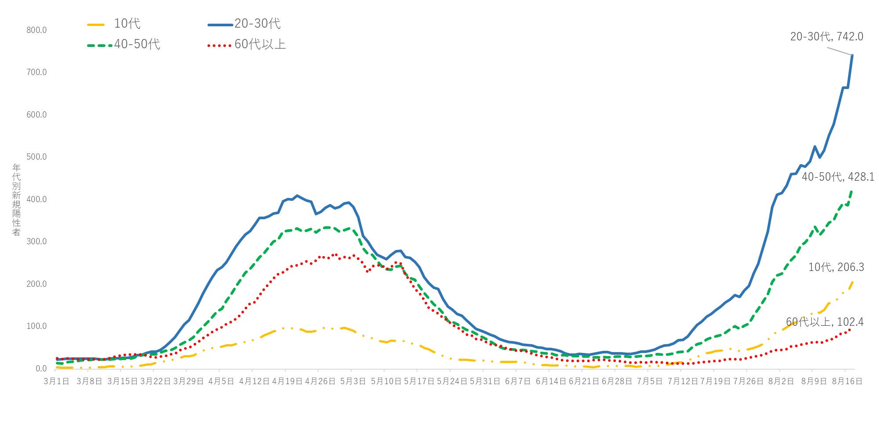
年代別新規陽性者数（７日間移動平均）の推移 （日別）
◆ 60代以上を除き、各年代の新規陽性者数が大きく増加し、第四波の最高値を超過。依然、増加傾向。
【年代別新規陽性者移動平均】
 | 第四波（最高値） | 第五波（8/17）
10代 | 99.3 (4/27) | 206.3
20-30代 | 410.3 (4/21) | 742.0
40-50代 | 335.1 (4/28) | 428.1
60代以上 | 275.1 (4/29) | 102.4
全年代 | 1,134.1 （5/2） | 1,588.1
※調査中を除く

Slide 13
「大阪モデル」モニタリング指標の状況
◆ いずれの指標も急速に増加。
・4月25日及び6月21日の重症病床使用率における重症者数は、対応可能な軽症中等症患者受入医療機関等において治療継続をしている重症者を除く。
・括弧内は、確保病床数（4/25は運用病床数）を分母として算出

Slide 14
新型コロナウイルス感染症対策分科会におけるモニタリング指標の状況
◆ 重症病床確保病床占有率以外はステージⅣの目安を超過し、依然各指標の数値は悪化。
入院率は、人口10万人あたり療養者数が10人以上の場合に適用する。ただし、新規陽性者が発生届が届け出られた翌日までに療養場所の種別が決定され、かつ入院が必要な者が同日までに入院している場合には適用しない。
4月25日及び6月21日の重症病床使用率における重症者数は、対応可能な軽症中等症患者受入医療機関等において治療継続をしている重症者を除く。
●：基準外 ○：基準内

Slide 15
２ 市内・市外の比較

Slide 16
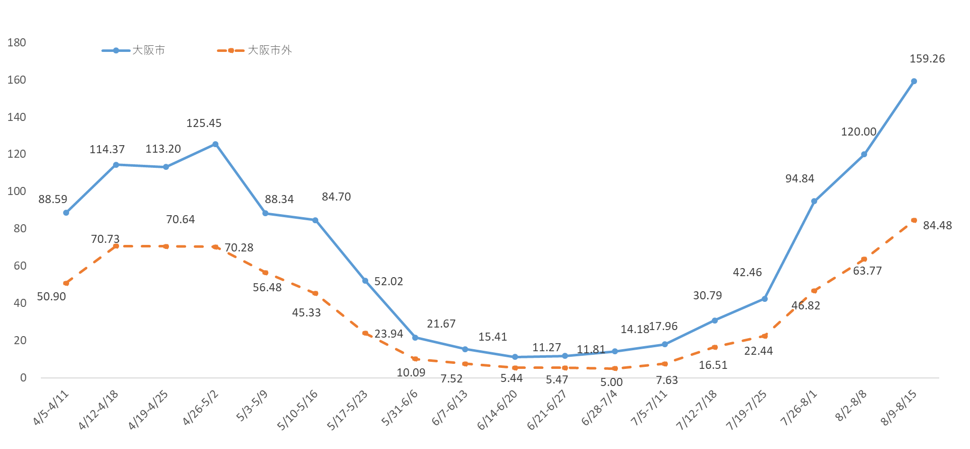
大阪市・市外の陽性者比較（人口10万人あたり 1週間単位）
※市内外は居住地による
※居住地が非公表、不明、調査中、他都道府県等を除く
◆ 市内・市外ともに緊急事態措置解除（6/21）後、8/2の緊急事態措置適用後も急増が続いている。

Slide 17
３ 年代・居住地別の比較

Slide 18
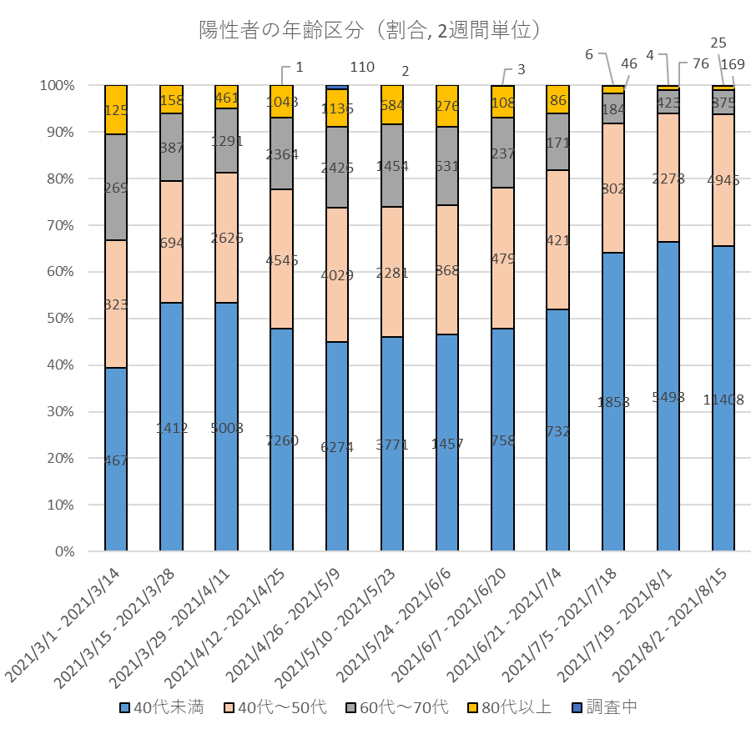
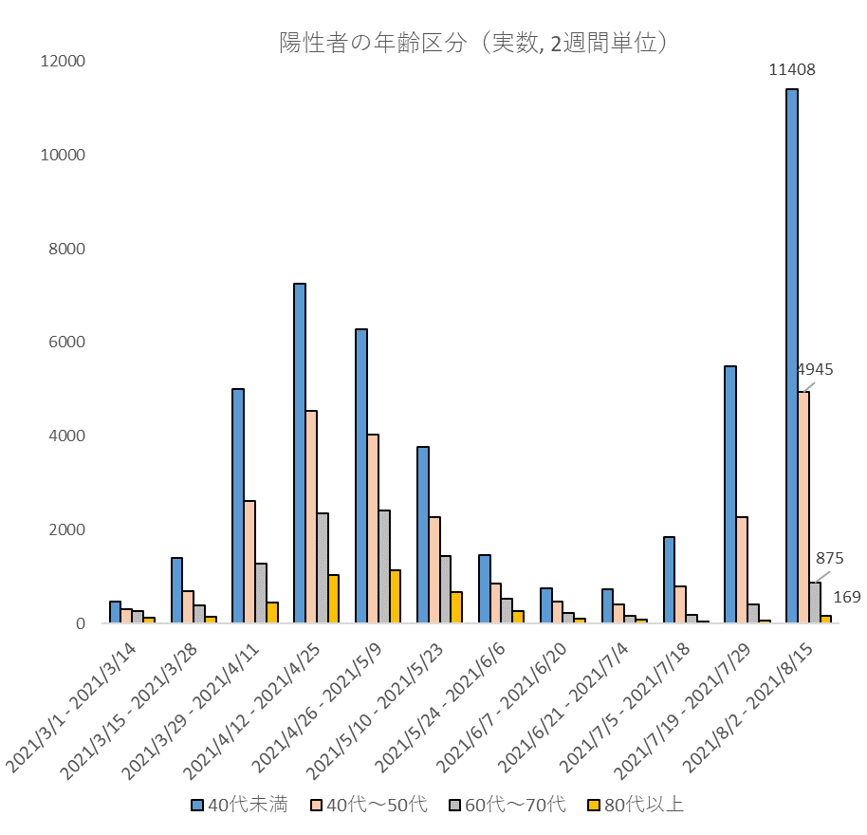
陽性者の年齢区分
◆ 40代未満の割合が６割を超過。一方、 60代以上の割合は１割を下回っている。
（３月１日以降8月15日までに判明した85,325事例の状況）
80代以上
60代～
70代
40代～
50代
40代未満

Slide 19
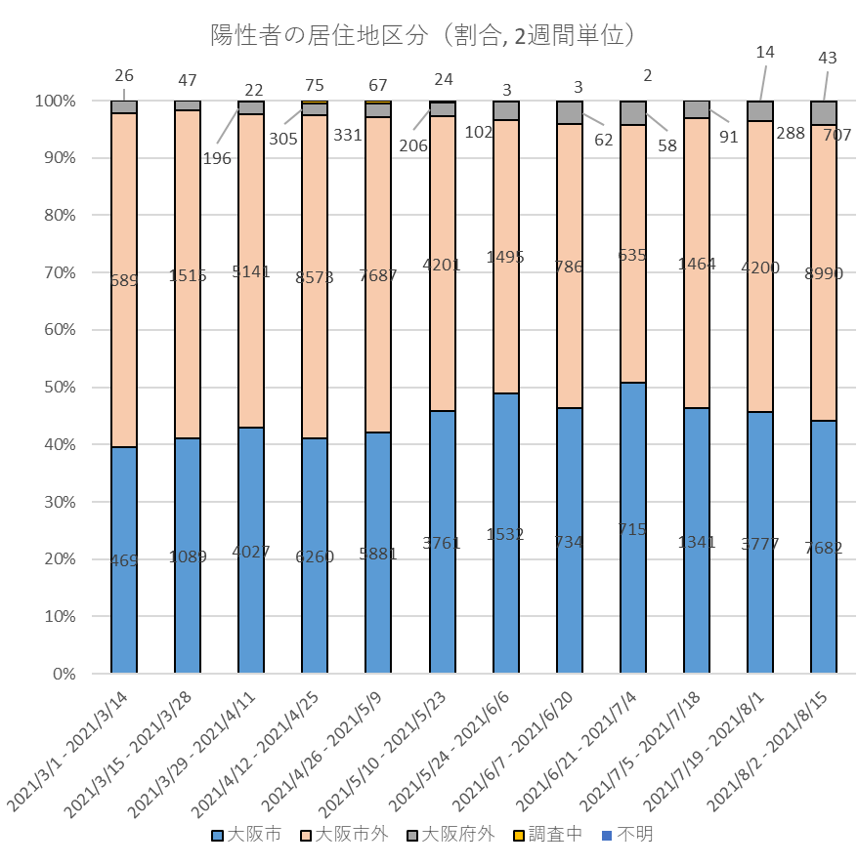
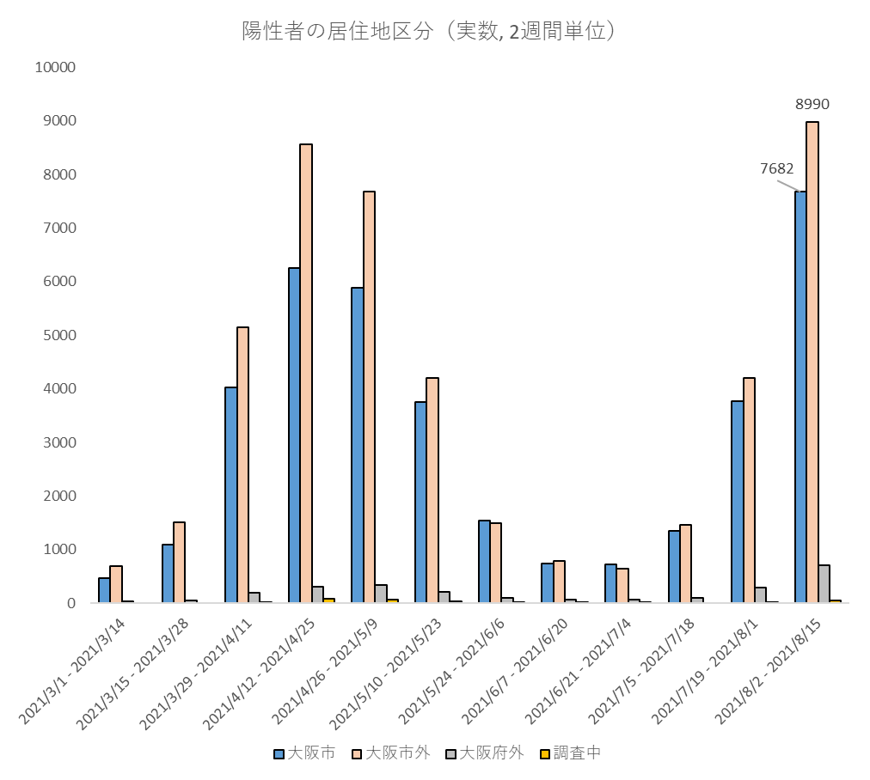
陽性者の居住地
◆ ７月以降、市外居住者の割合が増加し、６割近くとなっている。
（３月１日以降8月15日までに判明した85,325事例の状況）
大阪市外
大阪市

Slide 20
４ 感染経路

Slide 21
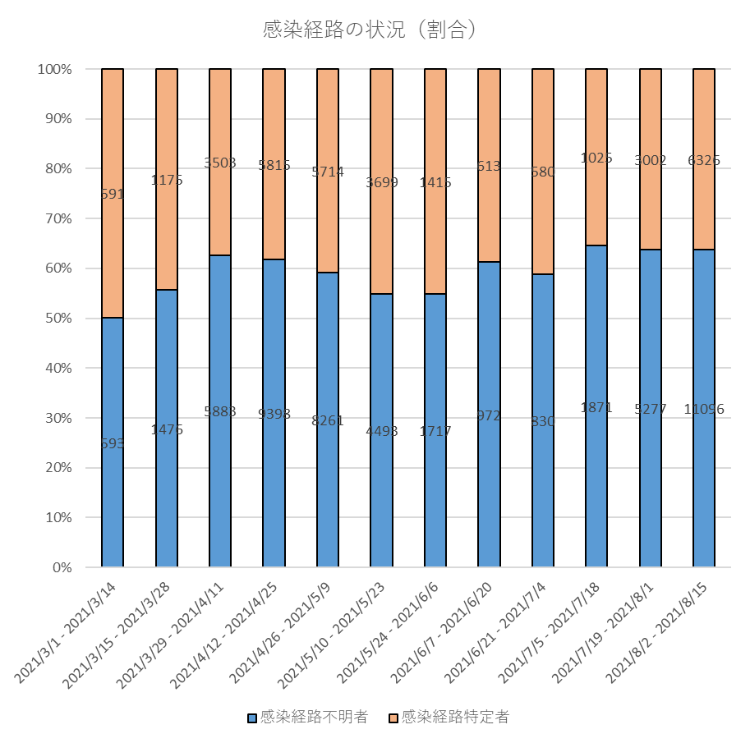
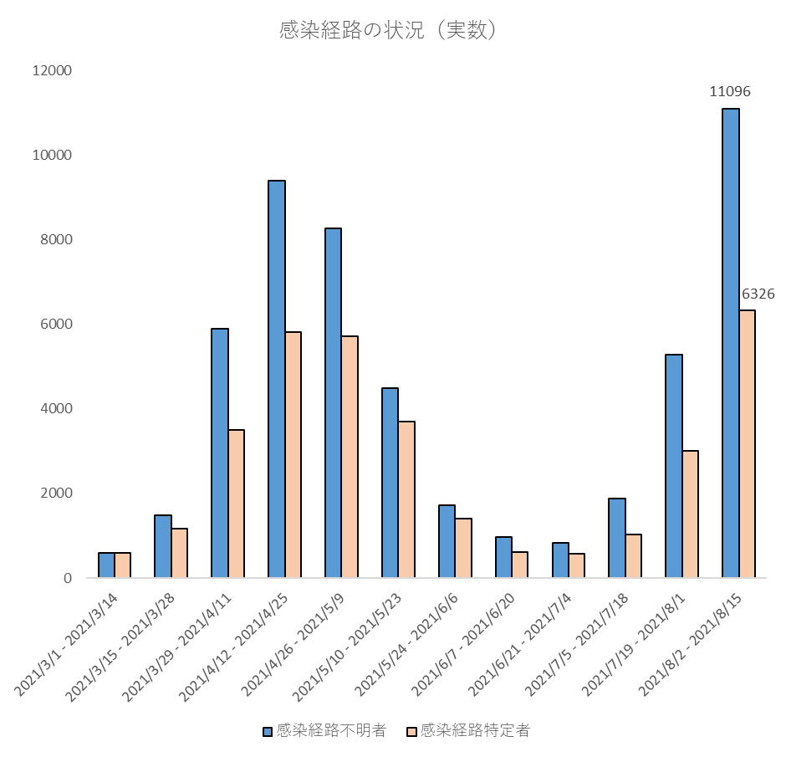
陽性者の感染経路の状況
◆ 感染経路不明の割合は6月下旬以降、６割以上で高止まり。
（３月１日以降8月15日までに判明した85,325事例の状況）
感染経路特定
感染経路不明

Slide 22
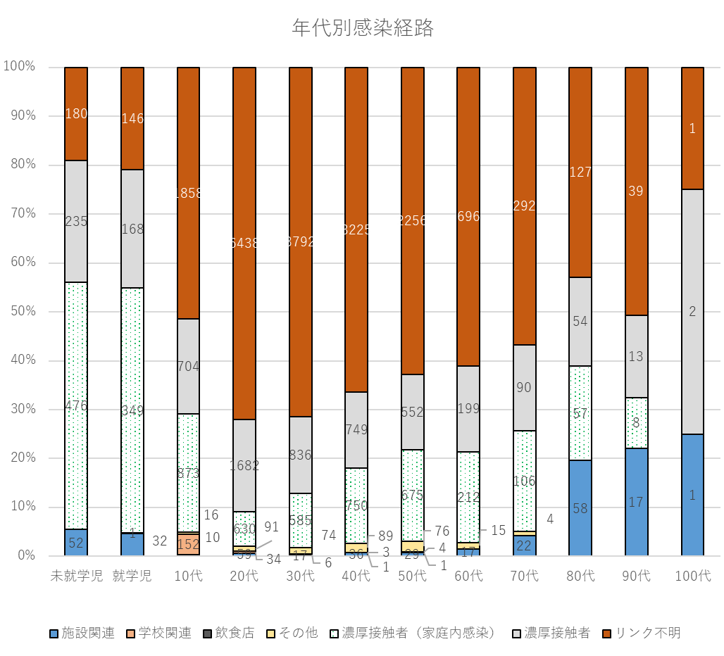
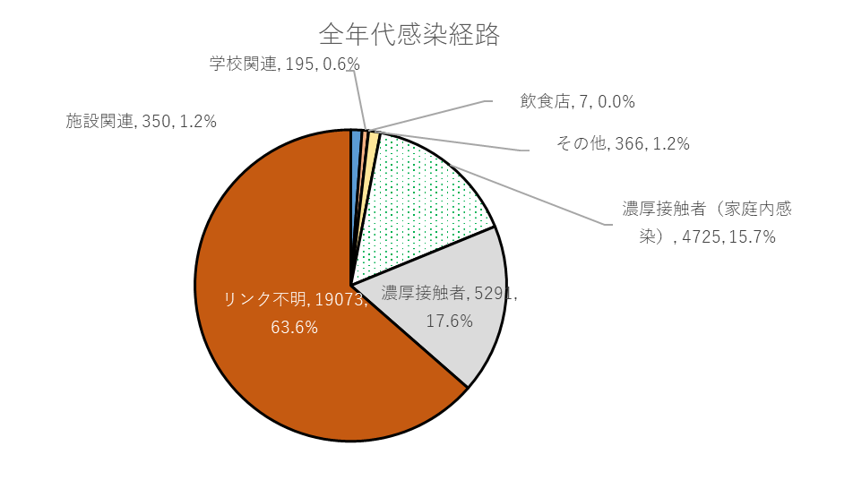
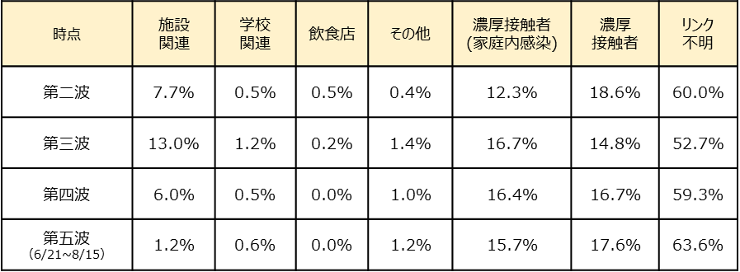
感染経路（第五波）
◆ 第五波の新規陽性者の感染経路は、施設関連が減少し、リンク不明がやや増加。
（ 6月21日以降8月15日までに判明した30,007事例の状況）
※年齢調査中を除く

Slide 23
５ 感染エピソード

Slide 24
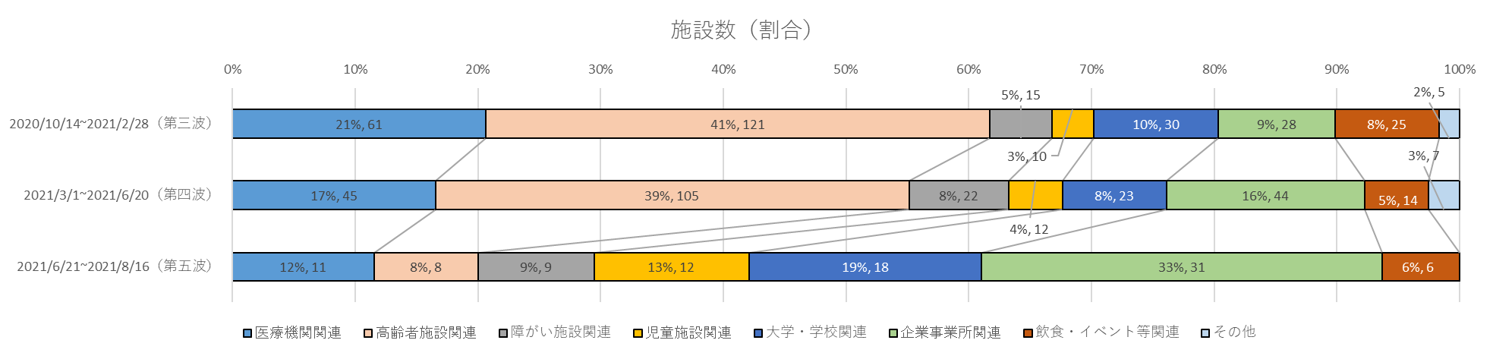
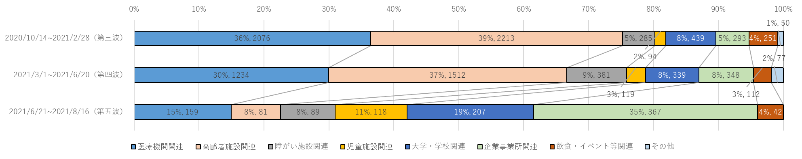
第三波から第五波にかけてのクラスター状況【割合】
◆ 第五波は、第三波・四波と比べ施設関連の割合が低い一方、大学・学校関連と企業事業所関連の割合が増加。
陽性者数（割合）
本人からの聞き取り情報による

Slide 25
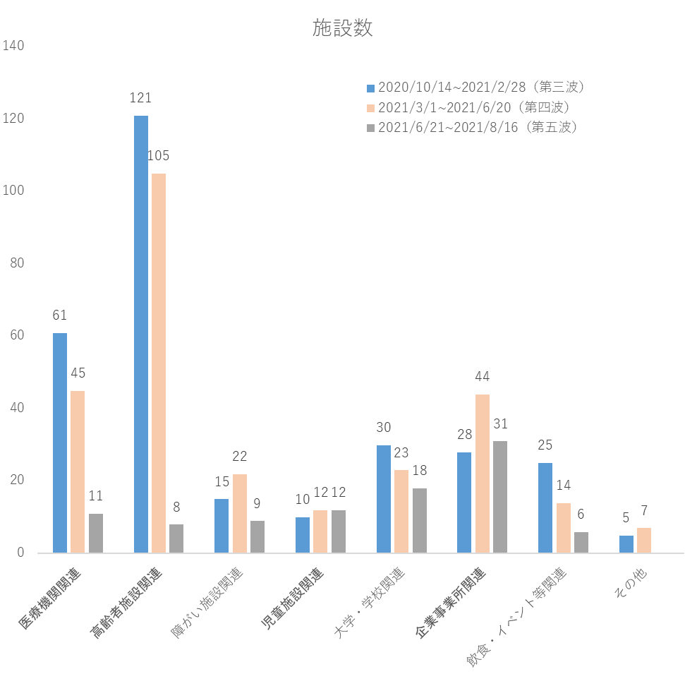
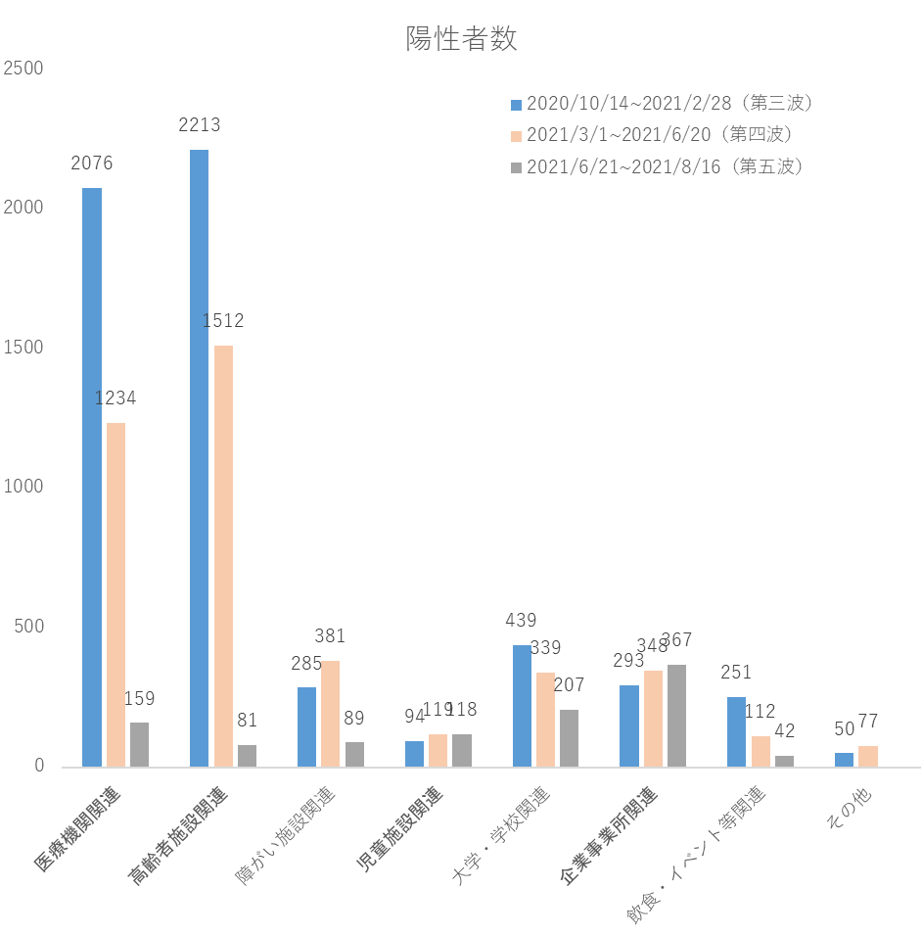
第三波から第五波にかけてのクラスター状況【実数】
本人からの聞き取り情報による

Slide 26
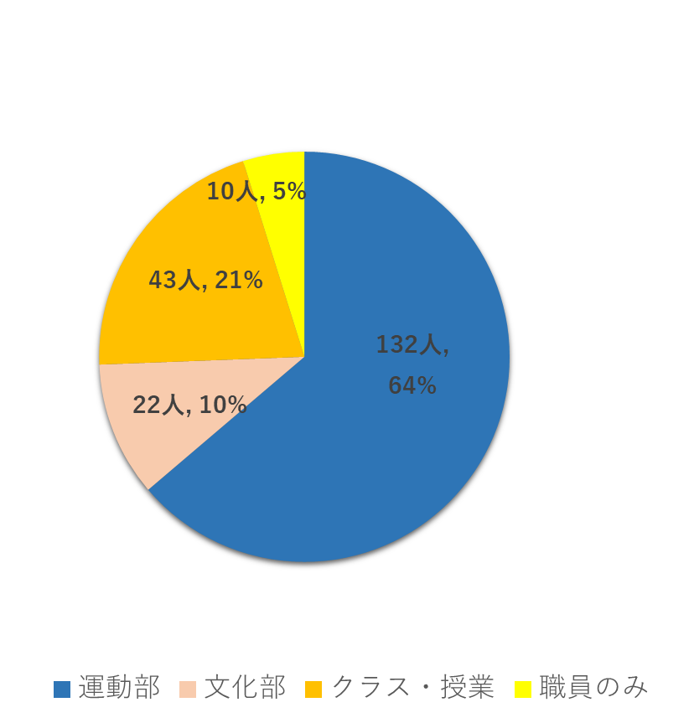
第５波における大学・学校関連クラスターの内訳
◆ 大学・学校関連クラスター18件のうち、部活動が４分の３を占め、部活動のうち、運動部が大半を占める。
◆ 就学児・10代・20代学生のうち１割強に、部活動、クラブ活動、集団活動等のエピソードを確認。
※新規陽性者への聞き取りにおいて把握した行動の中で、感染源となった可能性のあるもの
大学・学校関連クラスター内訳
（6/21～8/16 18件207人）
就学児・10代・20代学生の集団活動
運動部の種類
・ダンスサークル（大学）
・ゴルフ部（大学）
・バスケットボール部（大学、高校）
・サッカー部（大学）
・バレーボール部（高校、中学）
・バドミントン部（大学）
・テニス部（中学）
・ラグビー部（高校）
○陽性者のうち、学生3,927人(8/16）
○学生3,927人中、部活動、クラブ活
動、集団活動等のエピソードが
あった者は460人（11.7％）。
(2件)
(2件)
(2件)
(12件)
＜部活動に付随するエピソード＞
交流試合、練習後の打ち合わせ、
活動後の食事会、カラオケ
文化部の種類
・軽音部（大学、高校）

Slide 27
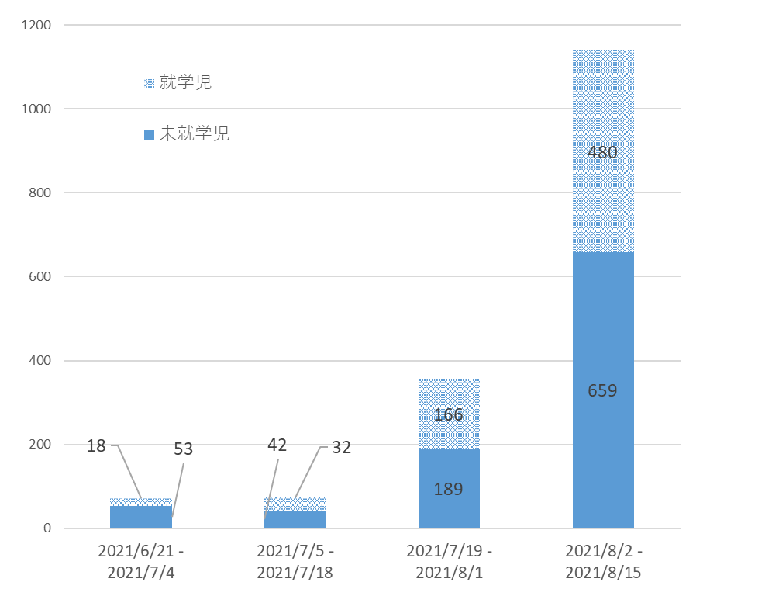
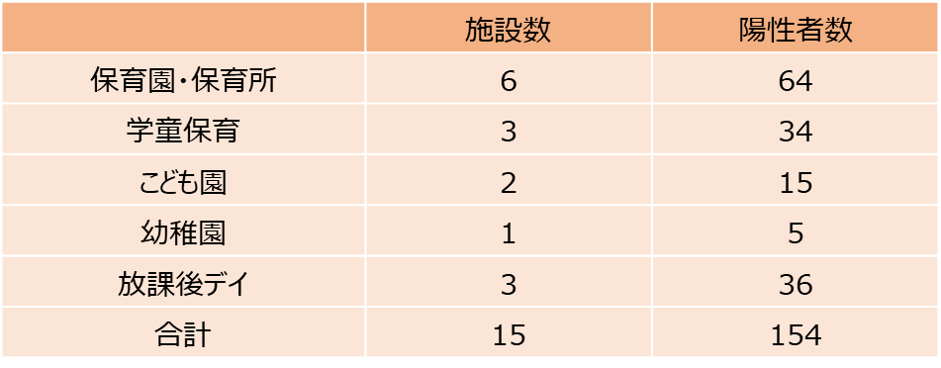
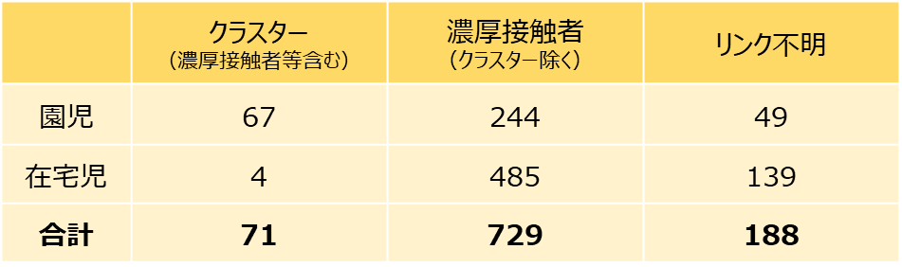
第５波における陽性者の特徴とエピソード
◆ 第五波では、７月中旬から未就学児・就学児の陽性者が急増し、児童クラスターも複数確認。
未就学児の感染経路としては、クラスター以外に、濃厚接触者やリンク不明が多く確認。
※新規陽性者への聞き取りにおいて把握した行動の中で、感染源となった可能性のあるもの
未就学児・就学児（9才以下）の状況 (8/15時点）
児童クラスターの状況(8/16時点）
未就学児の感染経路(8/16時点）
※在宅児は、未記入や不明を含む

Slide 28
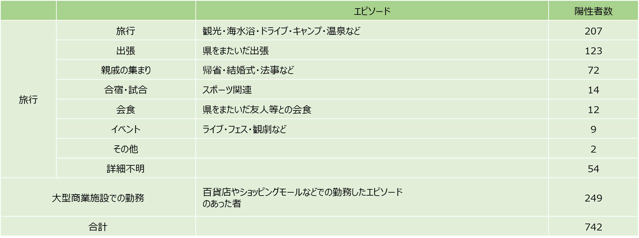
第５波における陽性者の特徴とエピソード
◆ 陽性者のエピソードとして、旅行や出張が多く確認。また、大型商業施設での勤務も多く確認されている。
その他陽性者の主なエピソード
※未就学児・就学児、クラスター（医療機関関連、高齢者施設関連、障がい者施設関連、大学・学校関連、児童施設関連）を除く陽性者の2.6％
【参考】
※新規陽性者への聞き取りにおいて把握した行動の中で、感染源となった可能性のあるもの
県をまたいで開催されるスポーツ大会等で発生したクラスター（7月以降）
〇全国高等学校選抜アイスホッケー大会（北海道）

Slide 29
６ 感染・療養状況と
ワクチンの接種状況

Slide 30
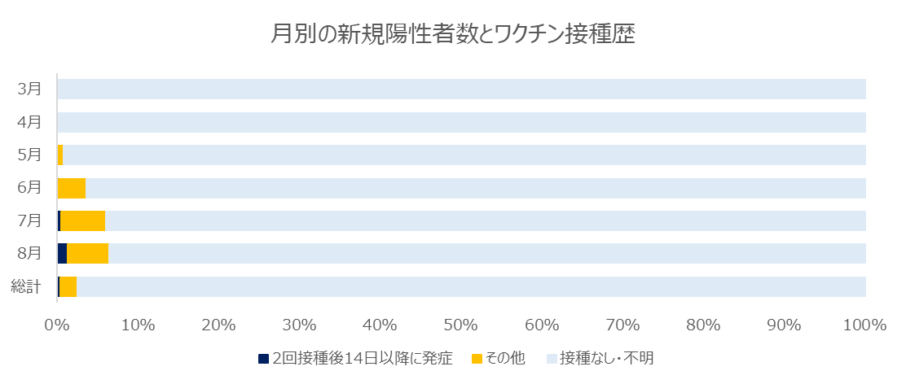
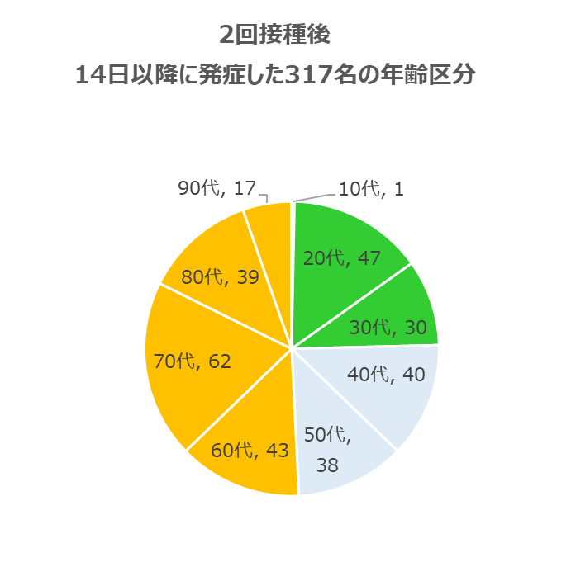
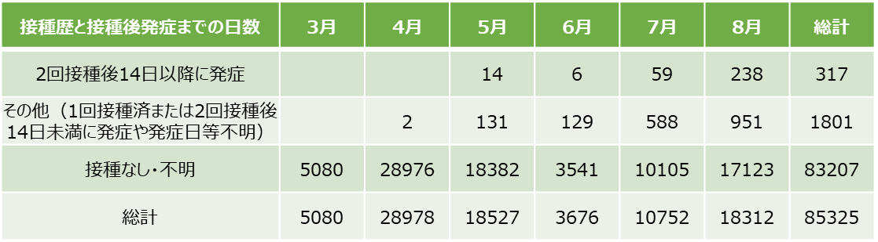
新規陽性者のワクチン接種歴
◆ 第四波（R3年3月1日）からR3年8月15日までの新規陽性者85,325名のうち、新型コロナワクチンを接種していた者は
2,118名（2.5％）であった。
◆ 2,118名のうち、ワクチンの効果が期待される2回接種後14日以降に発症した者は317名（0.4％）であった。
※ファイザー社のワクチン接種で十分な免疫ができるのは、２回目接種を受けてから７日程度経過以降、モデルナ社は14日以降とされている（厚生労働省公表）。

Slide 31
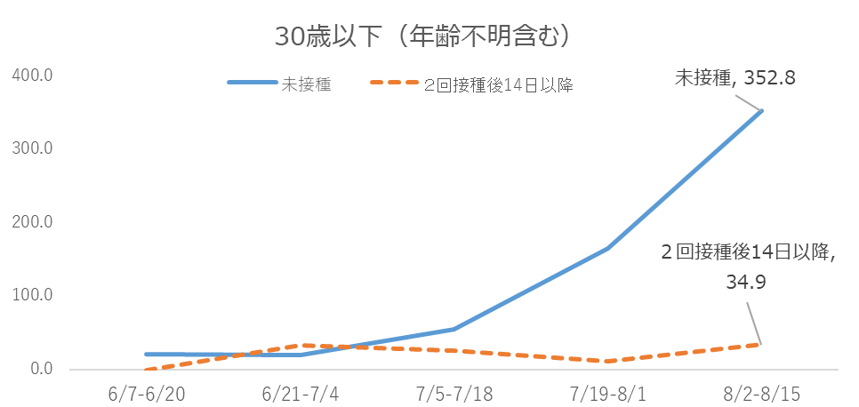
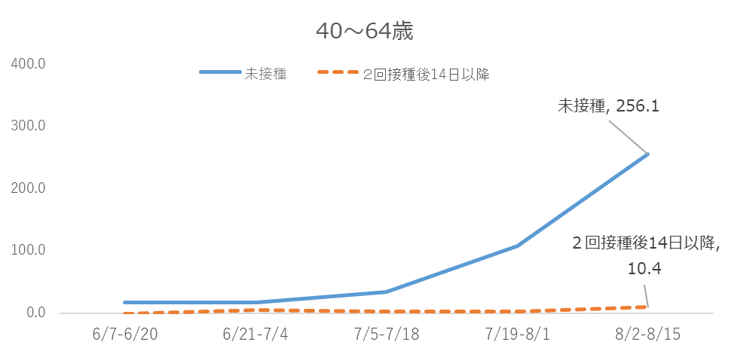
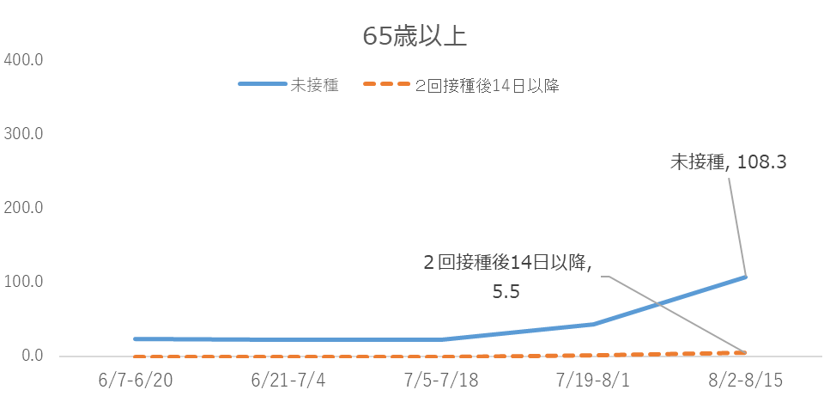
ワクチン接種歴別のワクチン接種人口当たりの新規陽性者数（10万人対）
◆ 各年代ともに、ワクチン未接種者における新規陽性者数と比べ、ワクチン接種者における新規陽性者数は少ない。
【算出方法】
未接種：
（各期間の新規陽性者数（ワクチン未接種）÷
当該期間最終日の累計ワクチン未接種者数） × 10万
２回接種後14日以降：
（各期間の新規陽性者数（ワクチン２回接種後14日以降）÷
当該期間最終日の累計ワクチン２回接種者数） × 10万

Slide 32
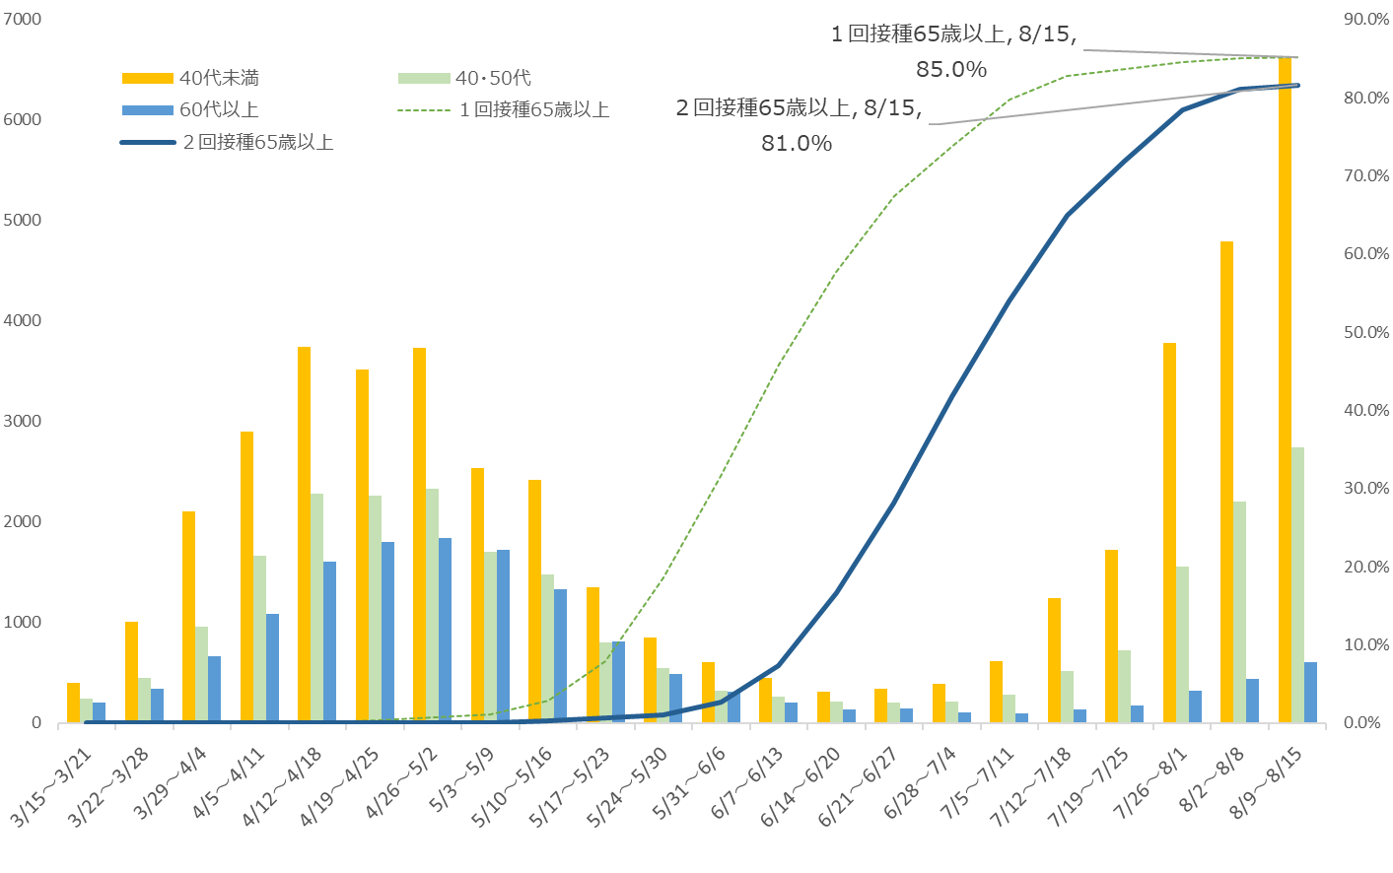
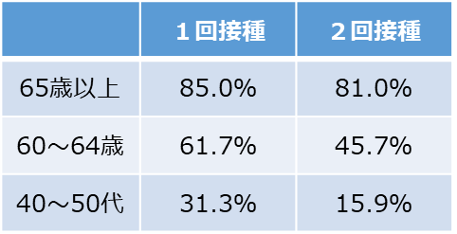
新規陽性者数及び高齢者のワクチン接種率（８月１５日時点）
◆ 第五波は、50代以下の新規陽性者数は急増、60代以上の新規陽性者数は徐々に増加。
年齢別ワクチン接種率（8/15時点）
※調査中除く
ワクチン接種率：VRSダッシュボードより算出

Slide 33
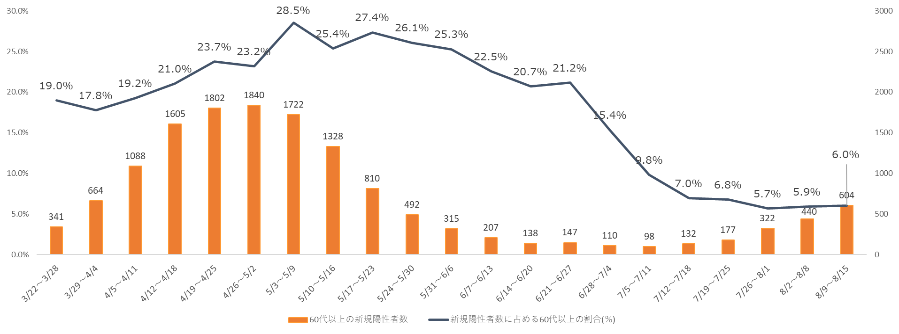
60代以上の新規陽性者数の推移（８月15日時点）
◆ 全陽性者に占める60代以上の割合は、依然、10％を下回っているものの、60代以上の新規陽性者数は増加。

Slide 34
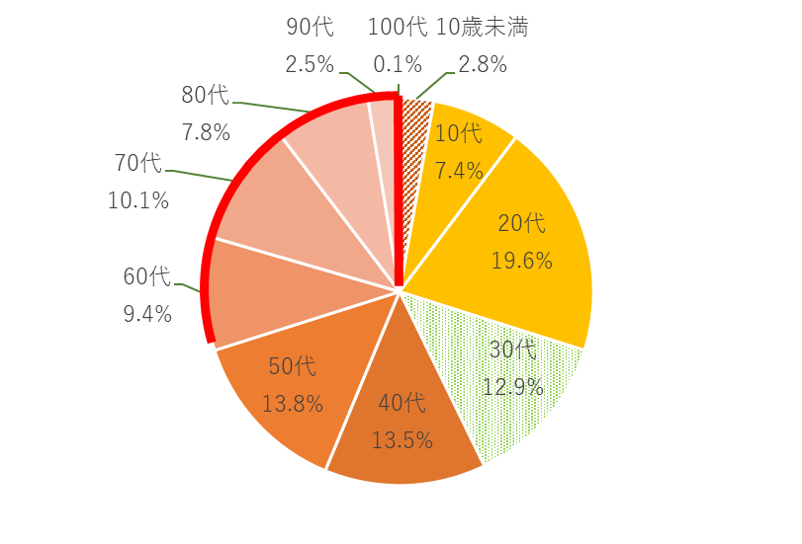
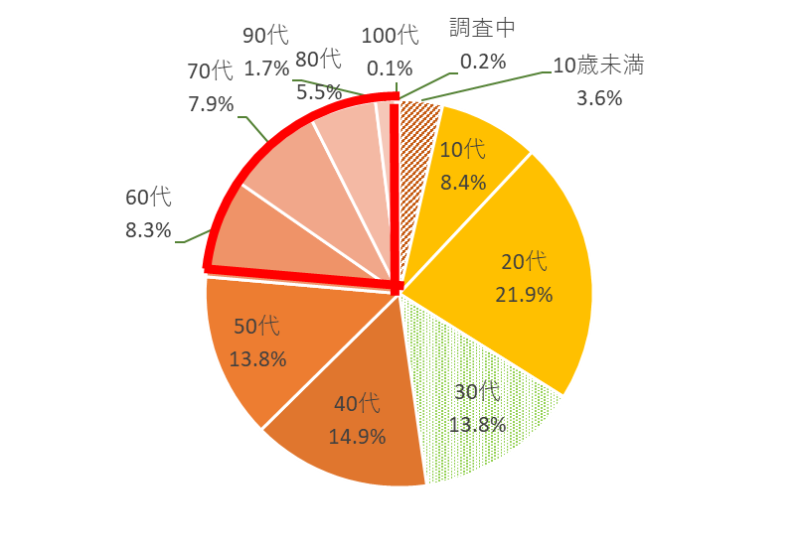
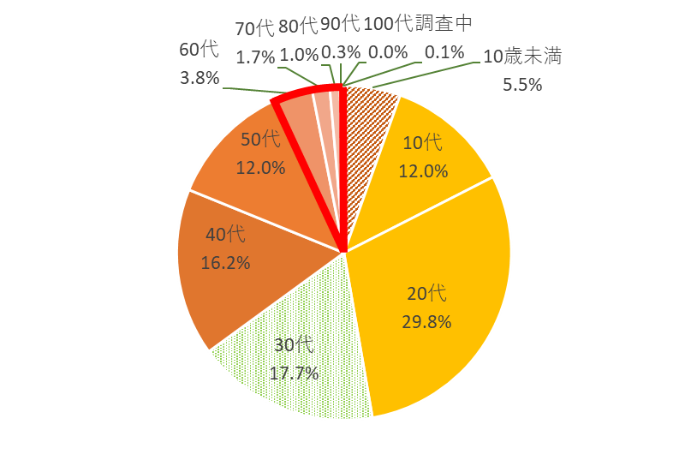
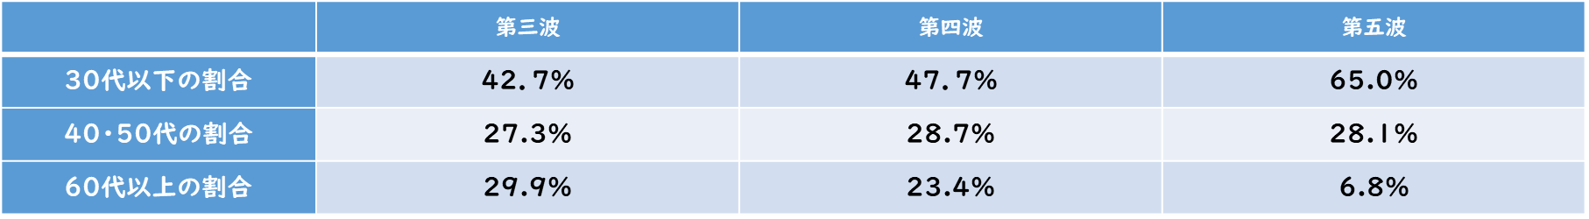
第三波以降の新規陽性者の年代構成（８月15日時点）
◆ 第三波、第四波と比べ、第五波は、新規陽性者数（年代不明を除く）に占める30代以下の割合が６割強と急増し、
60代以上の割合が１割未満に減少。
第三波
（10月10日～2月28日）
第四波
（3月1日～6月20日）
第五波
（6月21日～８月15日時点）
※年代不明の事例を除く
※年代不明の事例を除く
※他、調査中0.2％
※他、調査中0.1％

Slide 35
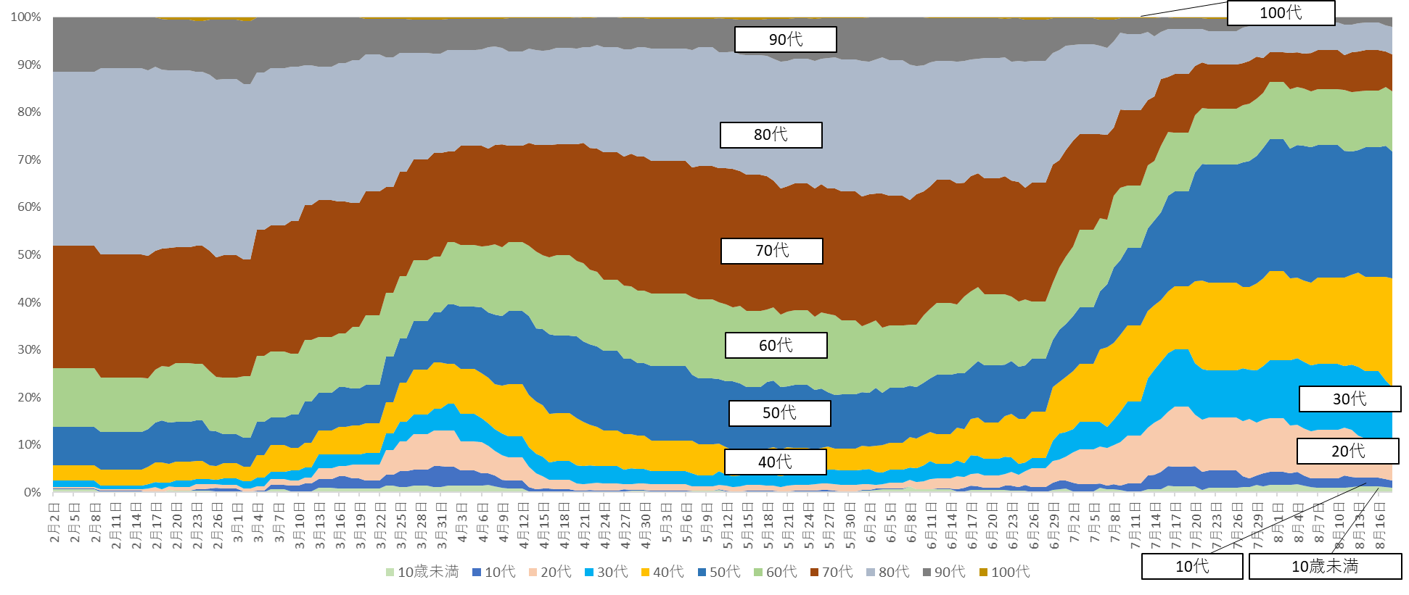
軽症中等症受入医療機関における入院患者数の年代別割合（８月17日時点）
◆ 第三波、第四波と比べ、第五波は60代以上の入院者数の割合が減少し、５０代以下の入院者数の割合が増加。

Slide 36
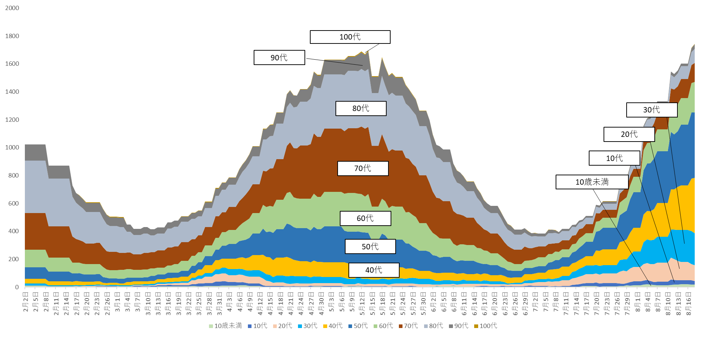
軽症中等症受入医療機関における年代別の入院患者数（８月17日時点）

Slide 37
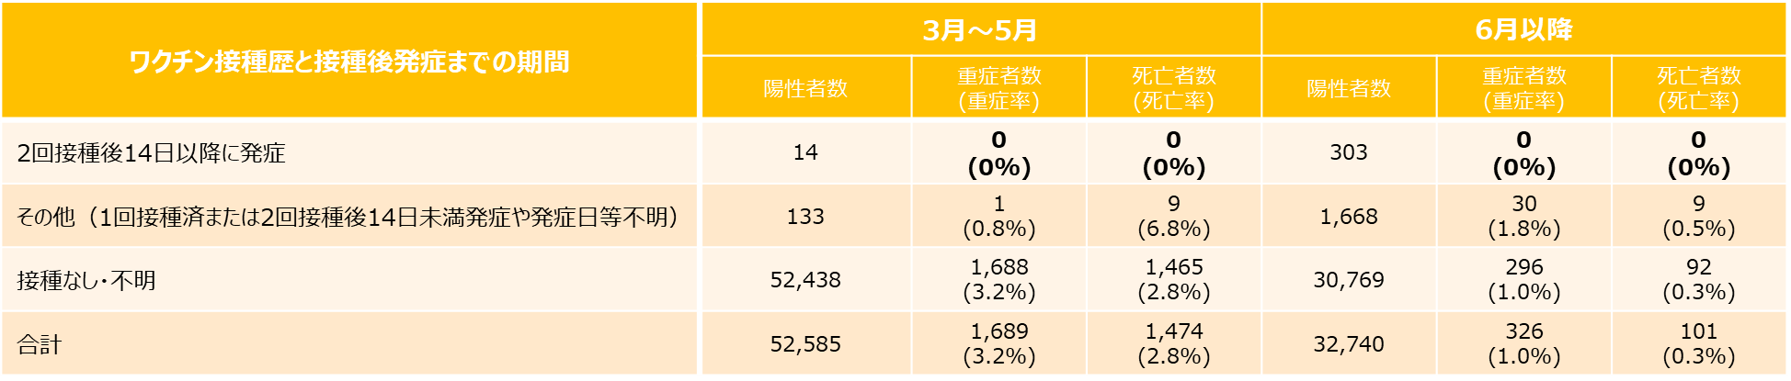
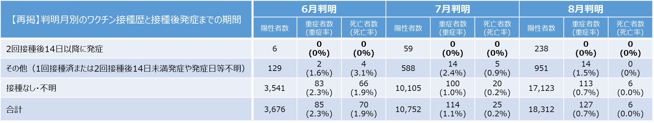
新規陽性者と重症・死亡例のワクチン接種歴
◆ ワクチンの効果が期待される2回接種後14日以上経過後に発症した者は317名であったが、317名のうち、重症化や死
亡に至った者はいなかった（令和3年8月15日時点）。
※無症状病原体保有者は報道提供日-1日を発症日とした。
※重症率及び死亡率は陽性者数に占める重症者・死亡者の割合。割合は8月15日時点までの重症及び死亡者数に基づく。今後、重症及び死亡者数・新規陽性者数の推移により変動。

